Slide 1
Лекция 2
Диаграммы классов (class diagrams)

Slide 2
Диаграммы классов являются центральным звеном методологии объектно-ориентированных анализа и проектирования.
Диаграмма классов показывает классы и их отношения, тем самым представляя логический аспект проекта. Отдельная диаграмма классов представляет определенный ракурс структуры классов. На стадии анализа диаграммы классов используются, чтобы выделить общие роли и обязанности сущностей, обеспечивающих требуемое поведение системы. На стадии проектирования диаграммы классов используются, чтобы передать структуру классов, формирующих архитектуру системы.
Каждый класс должен иметь имя; если имя слишком длинно, его можно сократить или увеличить сам значок на диаграмме. Имя каждого класса должно быть уникально в содержащем его проекте.
Диаграмма классов определяет типы объектов системы и различного рода статические связи, которые существуют между ними. Имеется два основных вида статических связей:
ассоциации (например, менеджер может вести несколько проектов),
подтипы (работник является разновидностью личности).
На диаграммах классов изображаются также атрибуты классов, операции и ограничения, которые накладываются на связи между объектами.

Slide 3
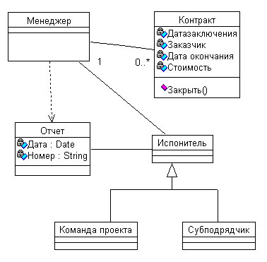
Ассоциации
Ассоциации представляют собой связи между экземплярами классов (личность работает в компании, компания имеет ряд офисов).
Рис.1. Типичная диаграмма классов

Slide 4
Ассоциации
Любая ассоциация обладает двумя ролями; каждая роль представляет собой направление ассоциации. Таким образом, ассоциация между «Исполнителем» и «Отчетом» содержит две роли: одна от «Исполнителя» к «Отчету»; другая - от «Отчета» к «Исполнителю». Роль может быть явно поименована с помощью метки. Если такая метка отсутствует, роли присваивается имя класса-цели; таким образом, роль ассоциации от «Исполнителя» к «Отчету» может быть названа «Отчетом».
Роль также обладает множественностью, которая показывает, сколько объектов может участвовать в данной связи. На рис. 11.1 символ «0..*» над ассоциацией между «Менеджером» и «Контрактом» показывает, что с одним «Менеджером» может быть связано много «Контрактов»; символ «1» показывает, что любой «Контракт» управляется одним «Менеджером».
В общем случае множественность показывает нижнюю и верхнюю границы количества объектов, которые могут участвовать в связи. Для этого могут использоваться единственное число, диапазон или дискретная комбинация из чисел и диапазонов.
Для ассоциации может быть указано направление навигации. Если навигация указана только в одном направлении, то такая ассоциация называется однонаправленной (ассоциация между «Менеджером» и «Отчетом» на рис. 1). У двунаправленной ассоциации навигация указана в обоих направлениях. В языке UML отсутствие стрелок у ассоциации трактуется следующим образом: направление навигации неизвестно или ассоциация является двунаправленной.

Slide 5
Атрибуты
Атрибуты во многом подобны ассоциациям. Разница между ними заключается в том, что атрибуты предполагают единственное направление навигации - от типа к атрибуту.
На рис.1 атрибуты указаны для классов «Контракт» и «Отчет». В зависимости от степени детализации диаграммы, обозначение атрибута может включать имя атрибута, тип и значение, присваиваемое по умолчанию. В синтаксисе UML это выглядит следующим образом: <признак видимости> <имя> : <тип> = <значение по умолчанию>, где признак видимости может принимать одно из следующих четырех значений:
общий (public) - атрибут доступен для всех клиентов класса,
защищенный (protected) - атрибут доступен только для подклассов
и друзей класса,
секретный
(private) - атрибут доступен только для друзей класса,
реализация
(implementation) - атрибут доступен только внутри обрамляющего пакета.

Slide 6
Операции
Операции представляют собой процессы, реализуемые классом. Наиболее очевидное соответствие существует между операциями и методами над классом.
Полный синтаксис UML для операций выглядит следующим образом: <признак видимости> <имя> (<список-параметров>): <тип-выражения-возвращающего-значение> = <строка-свойств>, где
признак видимости может принимать те же значения, что и для атрибутов;
имя представляет собой символьную строку;
список-параметров содержит необязательные аргументы, синтаксис которых совпадает с синтаксисом атрибутов;
тип-выражения-возвращающего-значение является необязательной спецификацией и зависит от конкретного языка программирования;
строка-свойств показывает значения свойств, которые применяются к данной операции. Примером операции на рис.1 является операция закрыть() класса «Контракт».

Slide 7
Обобщение
Типичный пример обобщения включает «Команду проекта» и «Субподрядчика» (см. рис. 1). Они обладают некоторыми различиями, однако у них также много общего. Одинаковые характеристики можно поместить в обобщенный класс «Исполнитель» (супертип), при этом «Команда проекта» и «Субподрядчик» будут выступать в качестве подтипов.
Смысл обобщения заключается в том, что интерфейс подтипа должен включать все элементы интерфейса супертипа. Другая сторона обобщения связана с принципом подстановочности. Субподрядчика можно подставить в любой код, где требуется «Исполнитель», и при этом все должно нормально работать. Это означает, что, разработав код, предполагающий использование «Исполнителя», можно свободно употреблять экземпляр любого подтипа «Исполнителя». Субподрядчик может реагировать на некоторые команды отличным от другого «Исполнителя образом» (в соответствии с принципом полиморфизма), но это отличие не должно беспокоить вызывающий объект.
Обобщение с точки зрения реализации связано с понятием наследования в языках программирования. Подкласс наследует все методы и поля суперкласса и может переопределять наследуемые методы. Подтип можно также реализовать, используя механизм делегирования.

Slide 8
Ограничения
При постройке диаграмм классов основным занятием является отображение различных ограничений. На рис. 1 показано, что «Контракт» может управляться только одним «Менеджером».
С помощью конструкций ассоциации, атрибута и обобщения можно специфицировать наиболее важные ограничения, но невозможно выразить их все.
В UML отсутствует строгий синтаксис описания ограничений, за исключением помещения их в фигурные скобки {}.

Slide 9
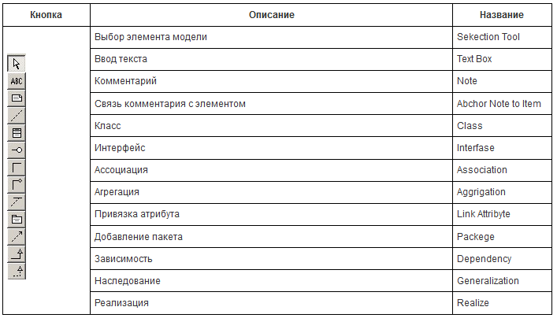
Таблица 1. Описание кнопок панели инструментов диаграмм классов Rational Rose

Slide 10
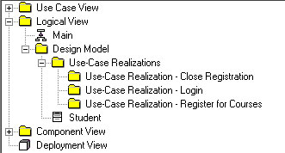
Создание структуры модели и классов анализа в соответствии с требованиями архитектурного анализа
Щелкните правой кнопкой мыши по логическому представлению браузера.
Выберите пункт New > Package в открывшемся меню.
Назовите новый пакет Design Model.
Создайте аналогичным образом пакеты Use-Case Realizations,Use-Case Realization- Close Registration, Use-Case
Realization - Login и Use-Case Realization - Register for Courses в соответствии с рис.

Slide 11
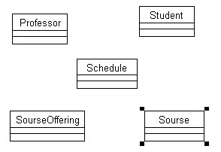
Щелкните правой кнопкой мыши по пакету Design Model.
Выберите пункт New > Class в открывшемся меню. Новый класс под названием NewClass появится в браузере.
Выделите его и введите имя Student.
Создайте аналогичным образом классы Professor, Schedule, Course и CourseOffermg.
Щелкните правой кнопкой мыши по пакету Design Model
Выберите пункт New > Class Diagram в открывшемся меню.
Назовите новую диаграмму классов Key Abstractions.
Чтобы расположить вновь созданные классы на диаграмме классов, откройте ее и перетащите классы на открытую диаграмму мышью. Диаграмма классов должна выглядеть, как на рис. 2.

Slide 12
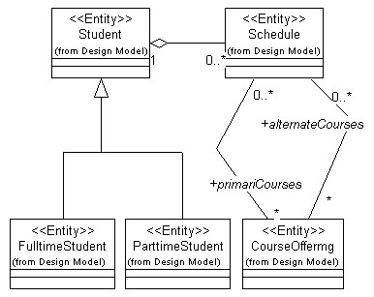
Добавление атрибутов
Щелкните правой кнопкой мыши по классу Student.
Выберите пункт New Attribute в открывшемся меню.
Введите новый атрибут address.
Нажмите клавишу Enter.
Повторите шаги 1 - 4, добавив атрибуты name и studentlD.
Добавьте атрибуты к классам CourseOffering, Shedule и PrimaryScheduleOfferinglnfo.
Связи между классами (ассоциации) определяются на основе диаграмм взаимодействия. Если два объекта взаимодействуют (обмениваются сообщениями), между ними должна существовать связь (путь взаимодействия). Для ассоциаций задаются множественность и, возможно, направление навигации. Могут использоваться множественные ассоциации, агрегации и классы ассоциаций.
Добавление связей
Добавим связи к классам, принимающим участие в варианте использования Register for Courses. Для отображения связей меж­ду классами построим три новые диаграммы классов в кооперации Register for Courses пакета Use-Case Realization - Register for Courses. Добавлены два новых класса - подклассы FulltimeStudent (Студент очного отделения) и ParttimeStudent (Студент вечерне­го отделения).

Slide 13
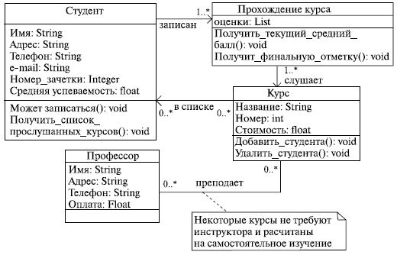
Пример диаграммы классов

